Slide 1

ر رلالرااااااااااااااالا
اسم المقرر
إدارة مالية (2)
أستاذ المقرر
د. عبد الكريم قـندوز
جامعة الملك فيصل
عمادة التعلم الإلكتروني والتعليم عن بعد
1

Slide 2
المحاضرة الثانية عشر
تقييم السندات والأسهم

Slide 3
أهداف الدرس
  التعرف على طرق تقييم الأوراق المالية ذات الدخل الثابت (السندات والأسهم الممتازة)
  حساب قيمة السهم العادي في حالة ثبات الأرباح الموزعة وفي حالة نموها.

Slide 4
مخطط الدرس
تقييم السندات والأسهم
تقييم الأوراق المالية ذات الدخل الثابت واحد
تقييم السندات
تقييم الأسهم الممتازة
تقييم الأسهم العادية
حالة ثبات توزيع الأرباح
حالة نمو الأرباح الموزعة

Slide 5
تقديم
تقوم فكرة تقويم الأصول المالية على نفس أسس تقييم المقترحات الاستثمارية، وكلاهما يعتمد على مفهوم القيمة الزمنية للنقود.
وقيمة أي أصل مالي في الحقيقة تساوي إلى مجموع القيم الحالية للتدفقات النقدية الناتجة عن هذا الأصل.

Slide 6
ملاحظة مهمة:
إن عملية تقييم الأصول ليست عملية يسيرة حيث أن تقدير المتغيرات في معادلات التقييم بشتى أنواعها هو العملية الأصعب لأنها تتطلب تقديرات مستقبلية، وتعتبر طريقة خصم التدفقات النقدية (Discounted Cash Flows) أكثر طرق التقييم شيوعًا سواء للأصول الحقيقية أو المالية، وهي التي تعتمد أساسا على مفهوم القيمة الزمنية للنقود

Slide 7
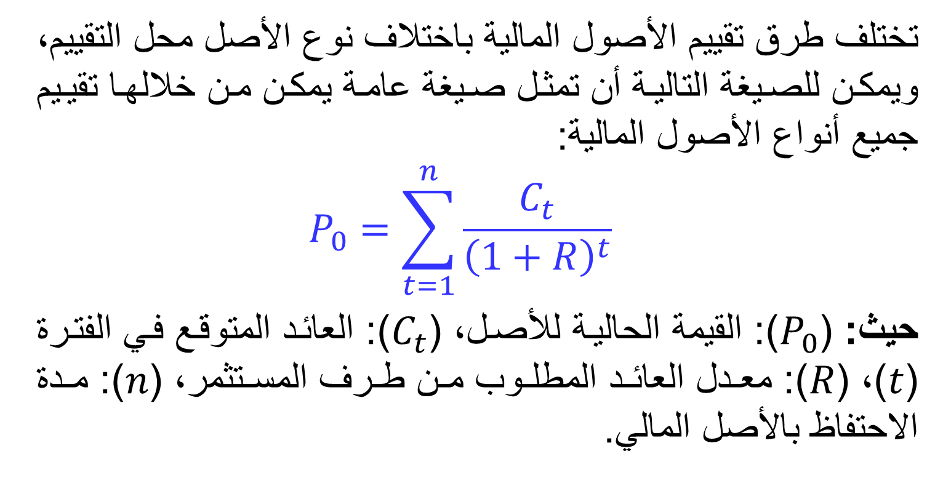
تقييم الأصول المالية
تختلف طرق تقييم الأصول المالية باختلاف نوع الأصل محل التقييم، ويمكن للصيغة التالية أن تمثل صيغة عامة يمكن من خلالها تقييم جميع أنواع الأصول المالية:
$$P_{0}=\sum_{t=1}^{n}{\frac{C_{t}}{{\left(1+R\right)}^{t}}}$$
حيث: ($P_{0}$): القيمة الحالية للأصل، ($C_{t}$): العائد المتوقع في الفترة ($t$)، ($R$): معدل العائد المطلوب من طرف المستثمر، ($n$): مدة الاحتفاظ بالأصل المالي.

Slide 8
تسعير السندات

Slide 9
تقويم السندات:
تتميز السندات بسهولة تسعيرها مقارنة بالأوراق المالیة الأخرى وذلك لسهولة تقدير التدفقات النقدية المرتبطة بها. ولتحديد قیمة السند لابد من توفر العناصر التالية:
عدد الفترات المتبقیة لانقضاء أجل السند.
القيمة الاسمية للسند.
سعر الفائدة الاسمي.
سعر الفائدة السوقي (معدل العائد المطلوب).

Slide 10
شرح فني للسندات
هناك عناصر أساسية لابد من فهمها في السندات:
1) القيمة الاسمية للسند: وهي القيمة التي يصدر بها السند وهي نفسها القيمة التي يحصل عليها حامل السند عند استحقاق السند
2) تاريخ الاستحقاق: هو آخر تاريخ للسند وعنده يقوم مصدر السند (على اعتباره مقترضا) بإرجاع قيمة السند لحامل السند (مقرض).

Slide 11
شرح فني للسندات
3) معدل الكوبون (سعر فائدة السند): وهو سعر الفائدة الذي على أساسه يتم احتساب الفوائد الدورية التي يحصل عليها حامل السند، حيث أن الفوائد الدورية هي حاصل ضرب معدل الكوبون في القيمة الاسمية للسند.
4) معدل العائد المطلوب: عادة ما يقوم المستثمر بالمقارنة بين عائد السند (معدل الكوبون) وعوائد الاستثمارات الأخرى البديلة، لذا تؤثر هذا المعدل على قيمة السند بالسلب، حيث كلما ارتفع هذا المعدل انخفضت قيمة السند.

Slide 12
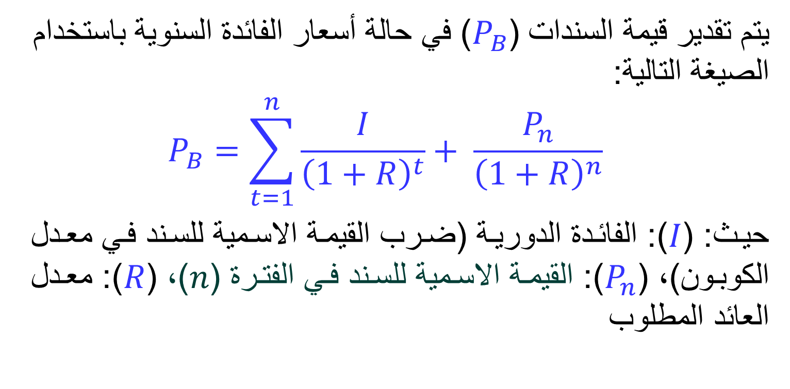
نموذج تقييم السندات مع أسعار فائدة سنوية:
يتم تقدير قيمة السندات ($P_{B}$) في حالة أسعار الفائدة السنوية باستخدام الصيغة التالية:
$$P_{B}=\sum_{t=1}^{n}{\frac{I}{{\left(1+R\right)}^{t}}}+ \frac{P_{n}}{{\left(1+R\right)}^{n}}$$
حيث: ($I$): الفائدة الدورية (ضرب القيمة الاسمية للسند في معدل الكوبون)، ($P_{n}$): القيمة الاسمية للسند في الفترة ($n$)، ($R$): معدل العائد المطلوب

Slide 13
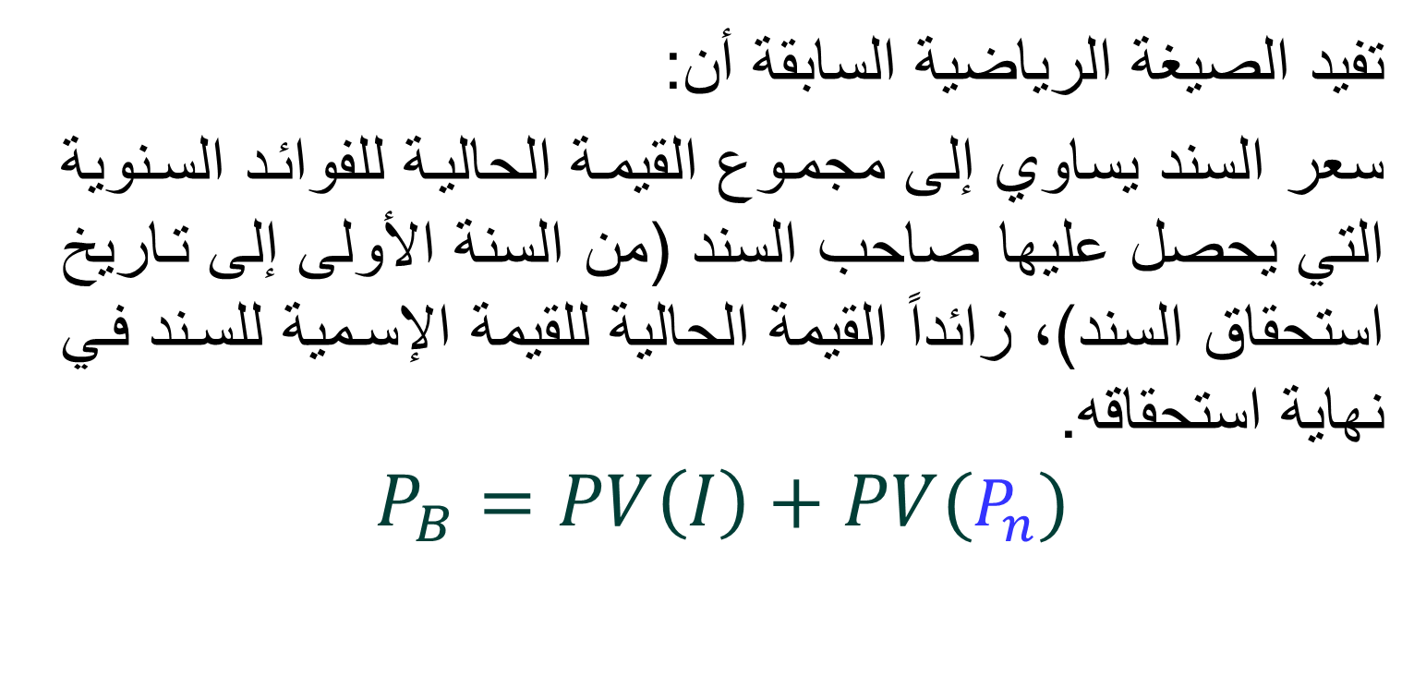
التعبير عن قيمة السند
تفيد الصيغة الرياضية السابقة أن:
سعر السند يساوي إلى مجموع القيمة الحالية للفوائد السنوية التي يحصل عليها صاحب السند (من السنة الأولى إلى تاريخ استحقاق السند)، زائداً القيمة الحالية للقيمة الإسمية للسند في نهاية استحقاقه.
$$P_{B}=PV\left(I\right)+PV(P_{n})$$

Slide 14
مثال
أصدرت شركة (اليمان) سندات بقيمة اسمية 1000 ريال وسعر فائدة اسمي قدره 10% تدفع سنويا. مدة استحقاق السند 10 سنوات. فإذا علمت أن معدل العائد المطلوب من المستثمرين هو 12%
المطلوب:
أوجد قيمة السند.

Slide 15
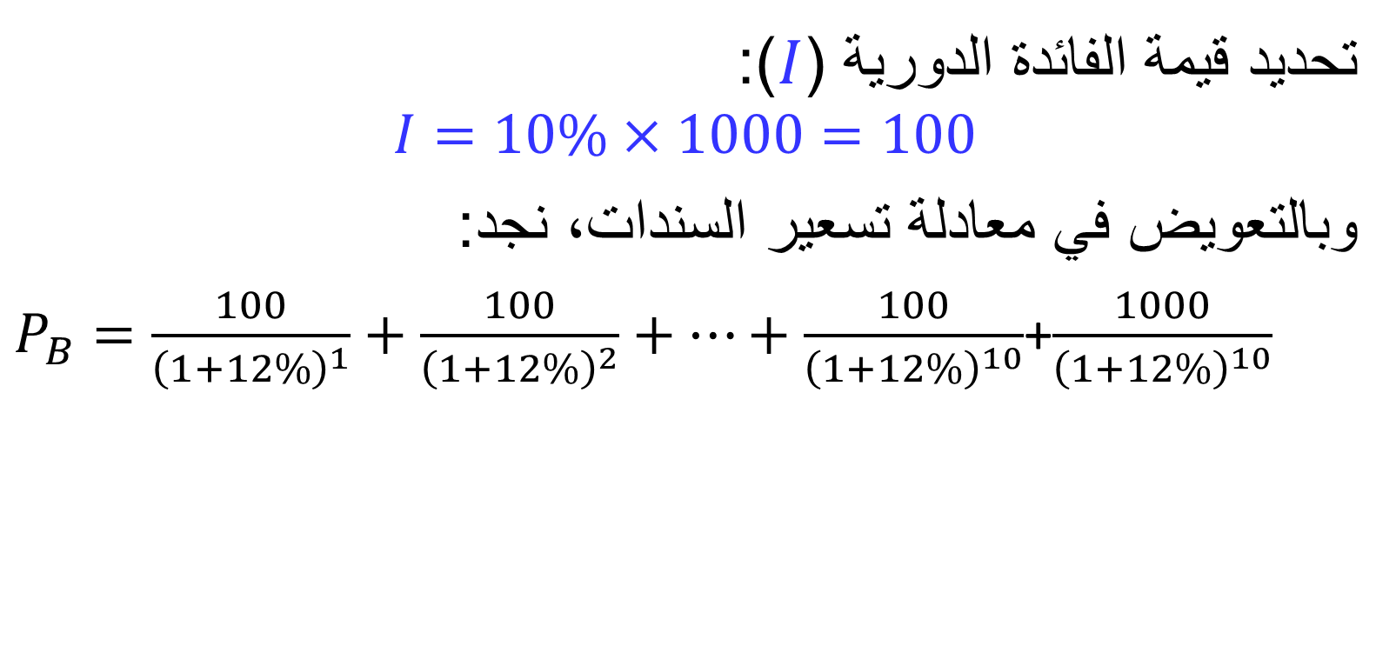
الحل:
تحديد قيمة الفائدة الدورية ($I$):
$$I=10\%×1000=100$$
وبالتعويض في معادلة تسعير السندات، نجد:
$P_{B}=\frac{100}{{\left(1+12\%\right)}^{1}}+\frac{100}{{\left(1+12\%\right)}^{2}}+…+\frac{100}{{\left(1+12\%\right)}^{10}}$+$\frac{1000}{{\left(1+12\%\right)}^{10}}$

Slide 16
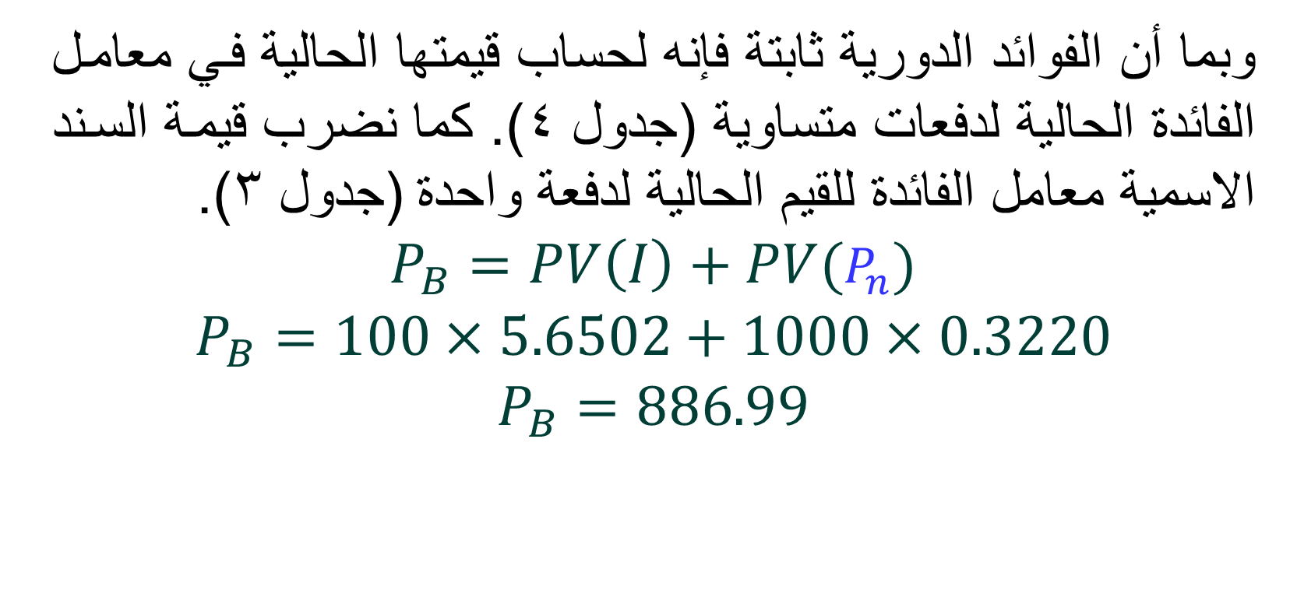
الحل (تابع):
وبما أن الفوائد الدورية ثابتة فإنه لحساب قيمتها الحالية في معامل الفائدة الحالية لدفعات متساوية (جدول 4). كما نضرب قيمة السند الاسمية معامل الفائدة للقيم الحالية لدفعة واحدة (جدول 3).
$$P_{B}=PV\left(I\right)+PV(P_{n})$$
$$P_{B}=100×5.6502+1000×0.3220$$
$$P_{B}=886.99$$

Slide 17
ملاحظات:
سعر السند أكبر من قيمته الاسمية
سعر فائدة السند أكبر معدل العائد المطلوب
سعر السند أقل من قيمته الاسمية
سعر فائدة السند أقل معدل العائد المطلوب
سعر فائدة السند= معدل العائد المطلوب
قيمة السند الاسمية=سعر السد

Slide 18
نموذج تقييم السندات مع دفع فائدة نصف سنوية:
في بعض الحالات تلتزم الشركة بدفع فوائد السند بشكل نصف سنوي وفي هذه الحالة يجب تعديل المعادلة على النحو الآتي:
قسمة الفائدة الاسمية على 2 لنحصل على قيمة الفائدة التي تدفع كل 6 أشهر.
ضرب عدد سنوات الاستحقاق في 2 لنحصل على عدد الفترات نصف السنوية.
قسمة معدل العائد المطلوب السنوي على 2 لنحصل على معدل العائد نصف السنوي.

Slide 19
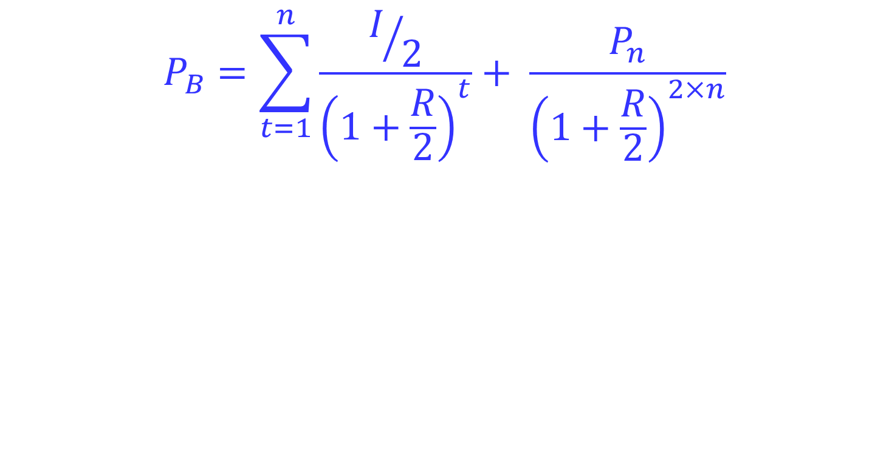
صيغة تسعير السندات عند دفع الفائدة مرتين في السنة
$$P_{B}=\sum_{t=1}^{n}{\frac{I/2}{{\left(1+\frac{R}{2}\right)}^{t}}}+ \frac{P_{n}}{{\left(1+\frac{R}{2}\right)}^{2×n}}$$

Slide 20
مثال:
سند قيمته الاسمية 1200 ريال، ومعدل الفائدة الاسمي السنوي 12% تدفع كل 6 أشهر، في حين أن معدل العائد المطلوب هو 14%، ومدة استحقاق السند 8 سنوات.
المطلوب:
ما القيمة الحالية للسند؟

Slide 21
الحل:
إن قيمة الفائدة الاسمية كل 6 أشهر = (12%×1200) ÷ 2 = 72 ريالا.
بما أن معدل العائد حتى الاستحقاق هو 14% فإن {I÷2}= 7%
يصبح عدد الفترات = 8 سنوات × (مرتين في السنة) = 16 فترة

Slide 22
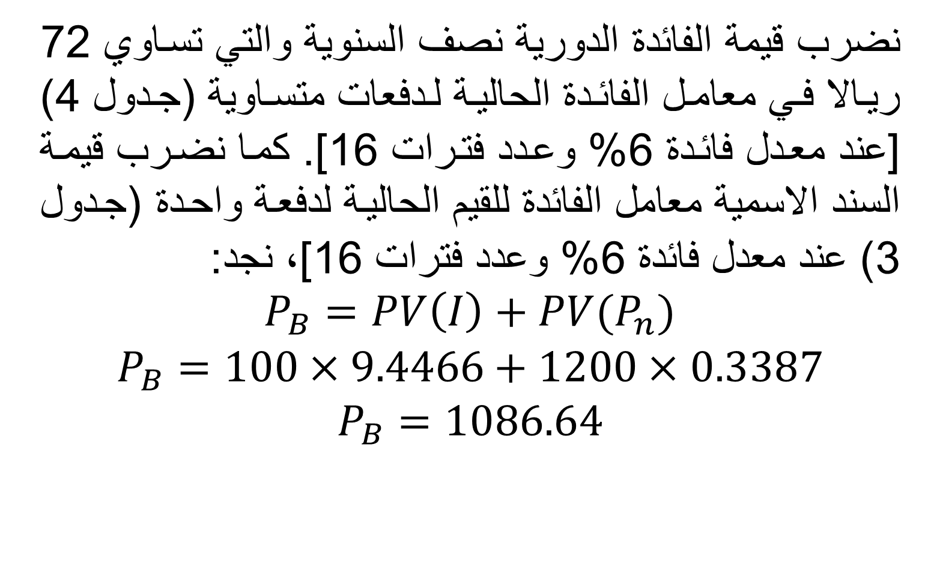
نضرب قيمة الفائدة الدورية نصف السنوية والتي تساوي 72 ريالا في معامل الفائدة الحالية لدفعات متساوية (جدول 4) [عند معدل فائدة 6% وعدد فترات 16]. كما نضرب قيمة السند الاسمية معامل الفائدة للقيم الحالية لدفعة واحدة (جدول 3) عند معدل فائدة 6% وعدد فترات 16]، نجد:
$$P_{B}=PV\left(I\right)+PV(P_{n})$$
$$P_{B}=100×9.4466+1200×0.3387$$
$$P_{B}=1086.64$$

Slide 23
العائد حتى الاستحقاق (Yield to Maturity)
في كثير من الحالات يتوافر لدينا سعر السند ومعدل الفائدة الاسمي ومدة استحقاق السند ونود معرفة معدل الفائدة الذي يمكن الحصول عليه من الاستثمار في هذا السند، ويعرف هذا المعدل بالعائد حتى الاستحقاق (Yield to Maturity) ولكيفية حسابه نأخذ هذا المثال:

Slide 24
مثال:
إذا علمت أن القيمة الاسمية لسند شركة (الدوحة) 1000 ريال، ويعرض في السوق بسعر 955.14 ريال، وفترة الاستحقاق 6 سنوات، وتدفع الشركة معدل فائدة اسمي 8%، المطلوب:
أوجد العائد حتى الاستحقاق لهذا السند؟

Slide 25
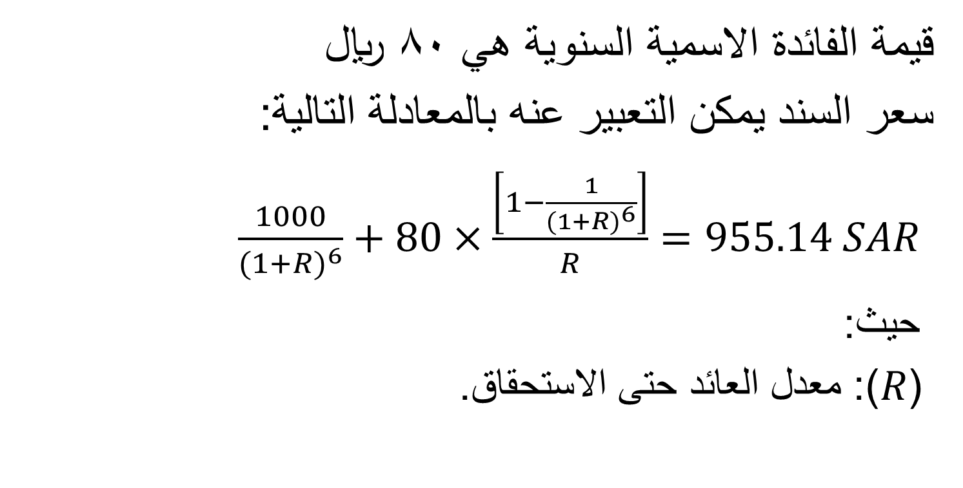
الحل:
قيمة الفائدة الاسمية السنوية هي 80 ريال
سعر السند يمكن التعبير عنه بالمعادلة التالية:
$\frac{1000}{{(1+R)}^{6}}+80×\frac{\left[1−\frac{1}{{(1+R)}^{6}}\right]}{R}=955.14 SAR$
حيث:
($R$): معدل العائد حتى الاستحقاق.

Slide 26
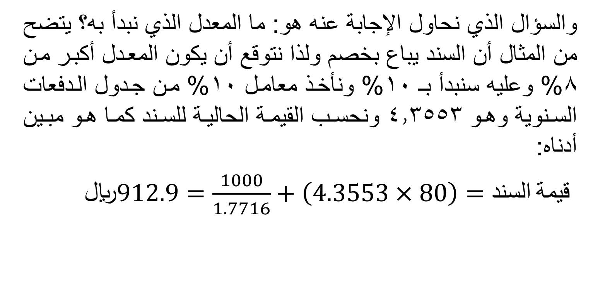
طريقة التجربة والخطأ
والسؤال الذي نحاول الإجابة عنه هو: ما المعدل الذي نبدأ به؟ يتضح من المثال أن السند يباع بخصم ولذا نتوقع أن يكون المعدل أكبر من 8% وعليه سنبدأ بـ 10% ونأخذ معامل 10% من جدول الدفعات السنوية وهو 4.3553 ونحسب القيمة الحالية للسند كما هو مبين أدناه:
$ريال912.9=\frac{1000}{1.7716}+\left(4.3553×80\right)=السند قيمة$

Slide 27
وهي أقل من 955.24 مما يعني أن 10% يعتبر مرتفعا ولذا نأخذ 9% فإذا تساوى طرفا المعادلة فإن معدل العائد حتى الاستحقاق يكون 9%. أما إذا اتضح أن القيمة أكبر من 955.24 فعندها يمكن القول أن معدل العائد حتى الاستحقاق يقع بين 9% و10% ويمكن استخدام برامج الحاسب الآلي أو الآلات الحاسبة المتخصصة لتحديده.

Slide 28
تسعير الأسهم الممتازة

Slide 29
تقويم الاسهم الممتازة:
مثل السندات، تمتاز الأسهم الممتازة بسهولة تقييمها وذلك لأن لها تدفقات نقدية ثابتة. وتتشابه الأسهم الممتازة مع السندات في أنها تحمل عائداً ثابتاً، غير أنها تختلف في أمر جوهري وهو أن ليس لها موعد استحقاق (كما الشأن في السندات).

Slide 30
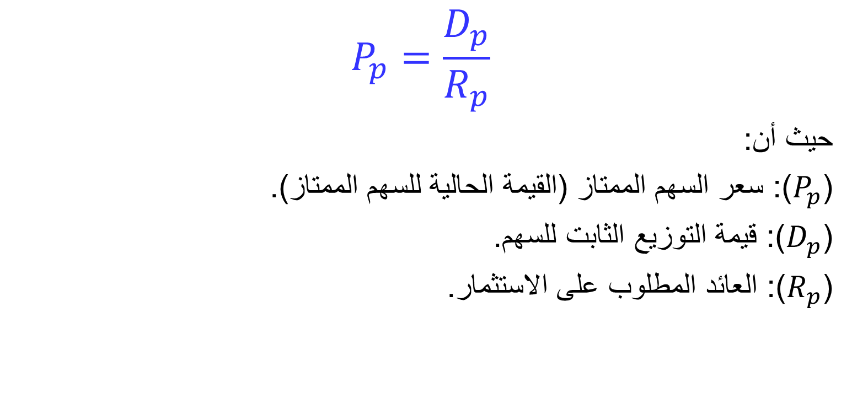
حساب قيمة السهم الممتاز:
$$P_{p}=\frac{D_{p}}{R_{p}}$$
حيث أن:
($P_{p}$): سعر السهم الممتاز (القيمة الحالية للسهم الممتاز).
($D_{p}$): قيمة التوزيع الثابت للسهم.
($R_{p}$): العائد المطلوب على الاستثمار.

Slide 31
مثال:
تدفع شركة (الفرسان) 8 ريالات كربح موزع للسهم الممتاز، فإذا علمت أن معدل العائد المطلوب على هذا السهم هو 10%.
المطلوب:
ما القيمة الحالية (سعر) السهم الممتاز؟

Slide 32
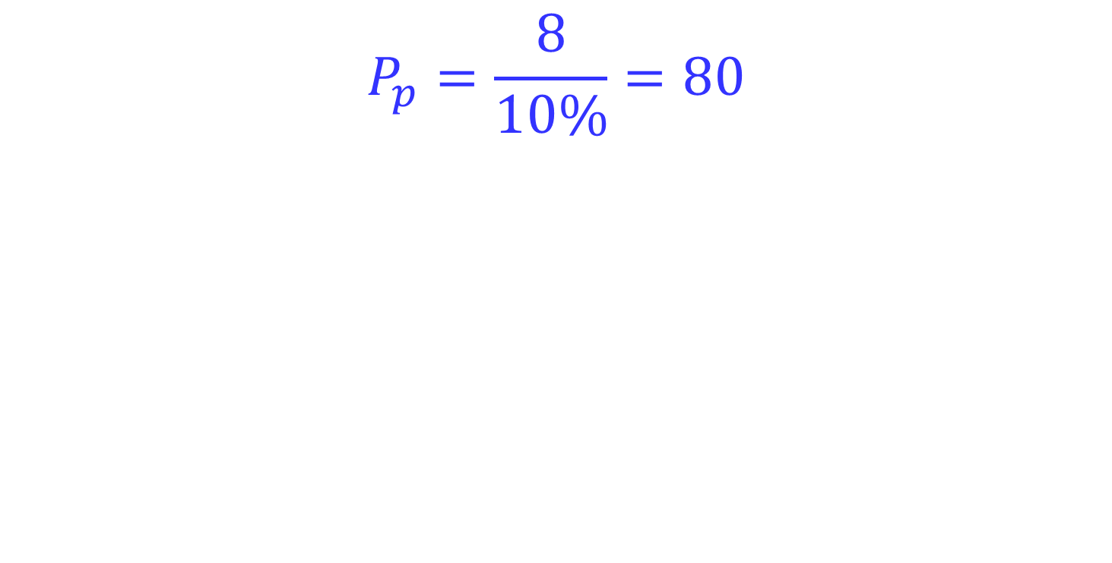
الحل:
$$P_{p}=\frac{8}{10\%}=80$$

Slide 33
تسعير الأسهم العادية

Slide 34
خصائص تقييم الأسهم
يعتبر تقويم الأسهم العادية أكثر تفصيلاً مقارنة بتقويم السندات أو الأسهم الممتازة وذلك لعدة أسباب منها:
أن التدفقات النقدية من الأسهم العادية غير معروفة مسبقًا، في حين أن الفائدة المدفوعة على السندات ونسبة الربح الموزع للأسهم الممتازة تكون محددة مسبقا.
فترة الاستحقاق على الأسهم العادية غير محددة أي أنها تعتبر أبدية.
صعوبة تحديد معدل العائد المطلوب.

Slide 35
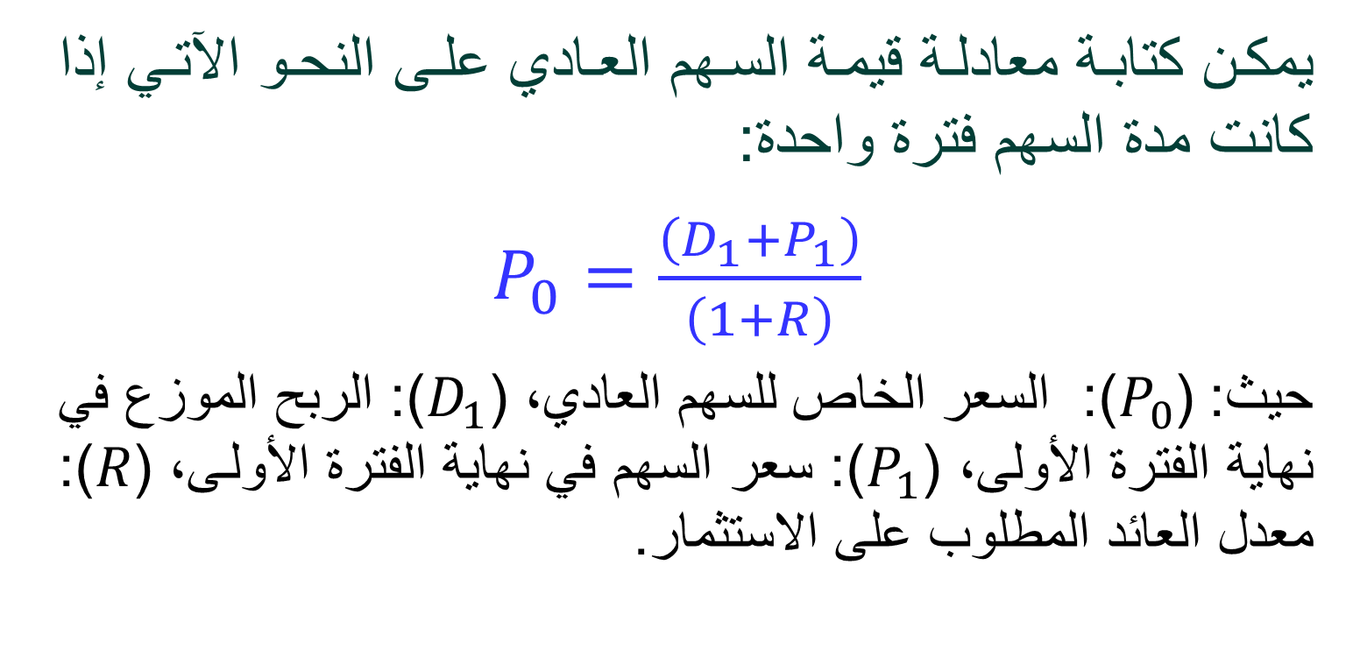
نموذج تسعير الأسهم لفترة واحدة:
يمكن كتابة معادلة قيمة السهم العادي على النحو الآتي إذا كانت مدة السهم فترة واحدة:
$P_{0}=\frac{\left(D_{1}+P_{1}\right)}{\left(1+R\right)}$
حيث: ($P_{0}$): السعر الخاص للسهم العادي، ($D_{1}$): الربح الموزع في نهاية الفترة الأولى، ($P_{1}$): سعر السهم في نهاية الفترة الأولى، ($R$): معدل العائد المطلوب على الاستثمار.

Slide 36
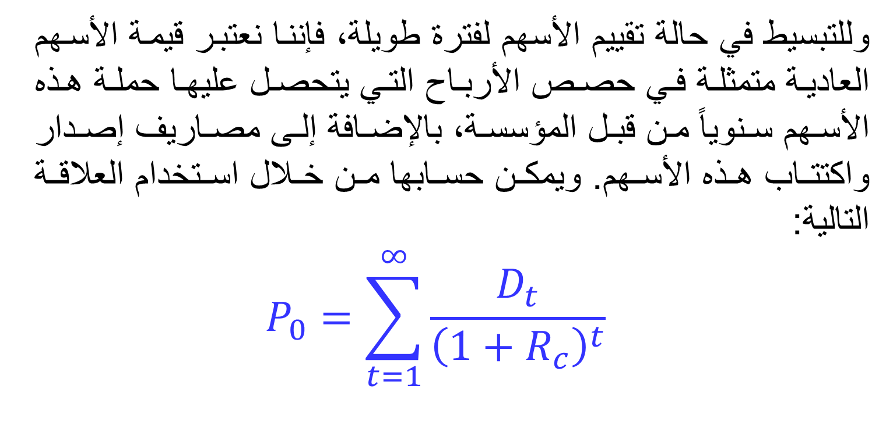
نموذج تسعير الأسهم لعدد كبير من الفترات:
وللتبسيط في حالة تقييم الأسهم لفترة طويلة، فإننا نعتبر قيمة الأسهم العادية متمثلة في حصص الأرباح التي يتحصل عليها حملة هذه الأسهم سنوياً من قبل المؤسسة، بالإضافة إلى مصاريف إصدار واكتتاب هذه الأسهم. ويمكن حسابها من خلال استخدام العلاقة التالية:
$$P_{0}=\sum_{t=1}^{∞}{\frac{D_{t}}{{\left(1+R_{c}\right)}^{t}}}$$

Slide 37
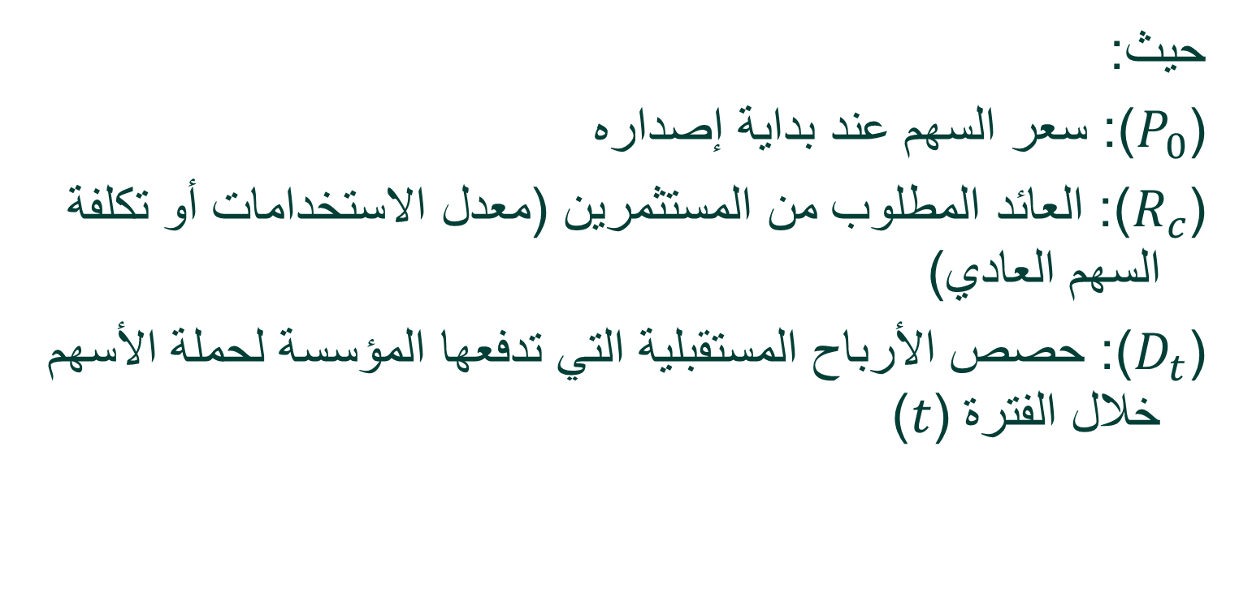
حيث:
($P_{0}$): سعر السهم عند بداية إصداره
($R_{c}$): العائد المطلوب من المستثمرين (معدل الاستخدامات أو تكلفة السهم العادي)
($D_{t}$): حصص الأرباح المستقبلية التي تدفعها المؤسسة لحملة الأسهم خلال الفترة ($t$)

Slide 38
تسمى هذه النظرية بالنظرية العامة لتقويم الأسهم العادية، ومن خلالها يصعب تقويم السهم العادي؛ لأنه يتوجب علينا إيجاد عدد غير محدد من الأرباح الموزعة وخصمها لنحصل على قيمة السهم العادي.
وسنتناول فيما يأتي بعض النماذج النظرية الممكنة التطبيق:

Slide 39
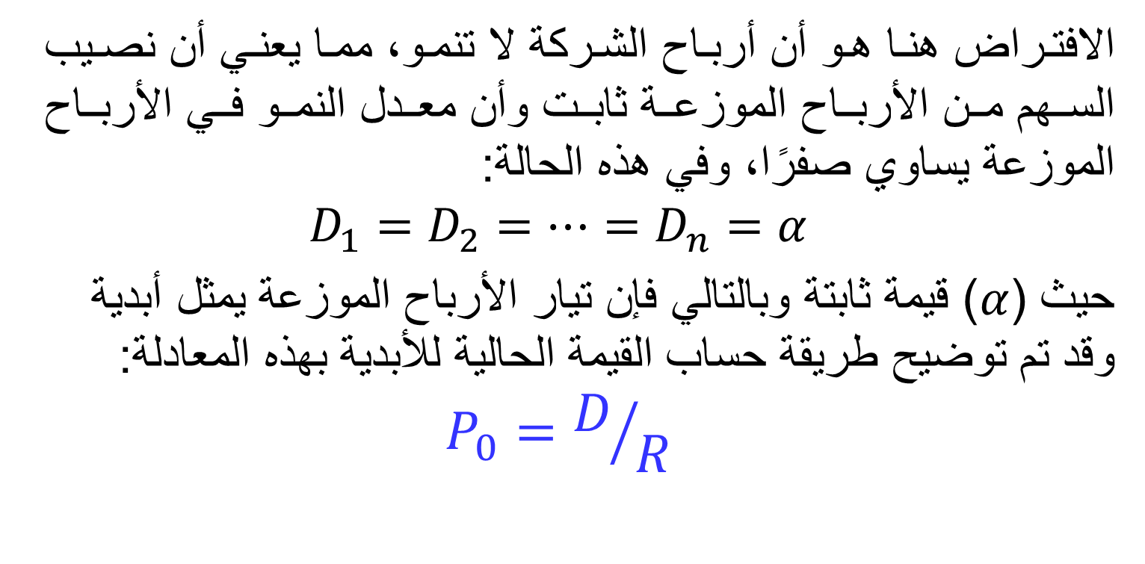
نموذج تسعير الأسهم في ظل عدم نمو في التوزيعات:
الافتراض هنا هو أن أرباح الشركة لا تنمو، مما يعني أن نصيب السهم من الأرباح الموزعة ثابت وأن معدل النمو في الأرباح الموزعة يساوي صفرًا، وفي هذه الحالة:
$$D_{1}=D_{2}=…=D_{n}=α$$
حيث ($α$) قيمة ثابتة وبالتالي فإن تيار الأرباح الموزعة يمثل أبدية وقد تم توضيح طريقة حساب القيمة الحالية للأبدية بهذه المعادلة:
$$P_{0}=D/R$$

Slide 40
مثال:
تقضي سياسة شركة خان يونس توزيع 20 ريالا للسهم كل سنة، وأن الأسهم أبدية، وأن معدل العائد المطلوب على الاستثمار هو 15%.
المطلوب:
ما القيمة الحالية لهذا السهم؟

Slide 41
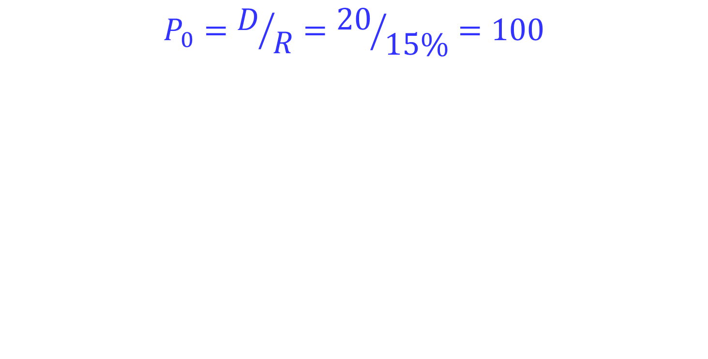
الحل:
$$P_{0}=D/R={20}/{15\%}=100$$

Slide 42
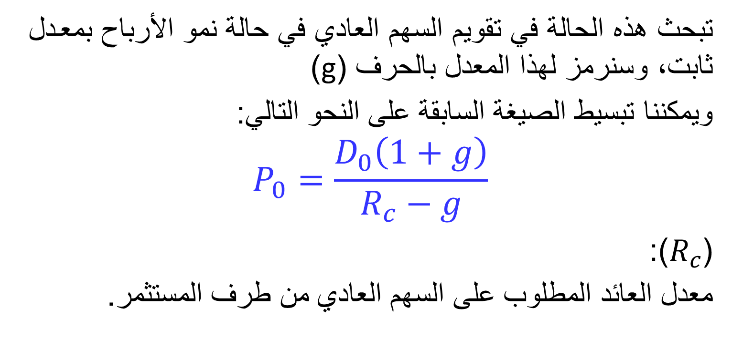
نموذج ذو نمو ثابت في التوزيعات (نموذج غوردون):
تبحث هذه الحالة في تقويم السهم العادي في حالة نمو الأرباح بمعدل ثابت، وسنرمز لهذا المعدل بالحرف (g)
ويمكننا تبسيط الصيغة السابقة على النحو التالي:
$$P_{0}=\frac{D_{0}\left(1+g\right)}{R_{c}−g}$$
($R_{c}$):
معدل العائد المطلوب على السهم العادي من طرف المستثمر.

Slide 43
تعرف هذه المعادلة بنموذج غوردون (Gordon Model)، وباستخدام هذا النموذج يمكن الحصول على قيمة السهم لأي فترة زمنية.

Slide 44
مثال:
تدفع شركة الناصرة حاليا أرباحا موزعة للسهم مقدارها 4 ريالات، ويتوقع أن تنمو هذه الأرباح بمعدل ثابت مقداره 8%، وأن معدل العائد المطلوب على الاستثمار هو 12%. فما سعر السهم الحالي؟

Slide 45
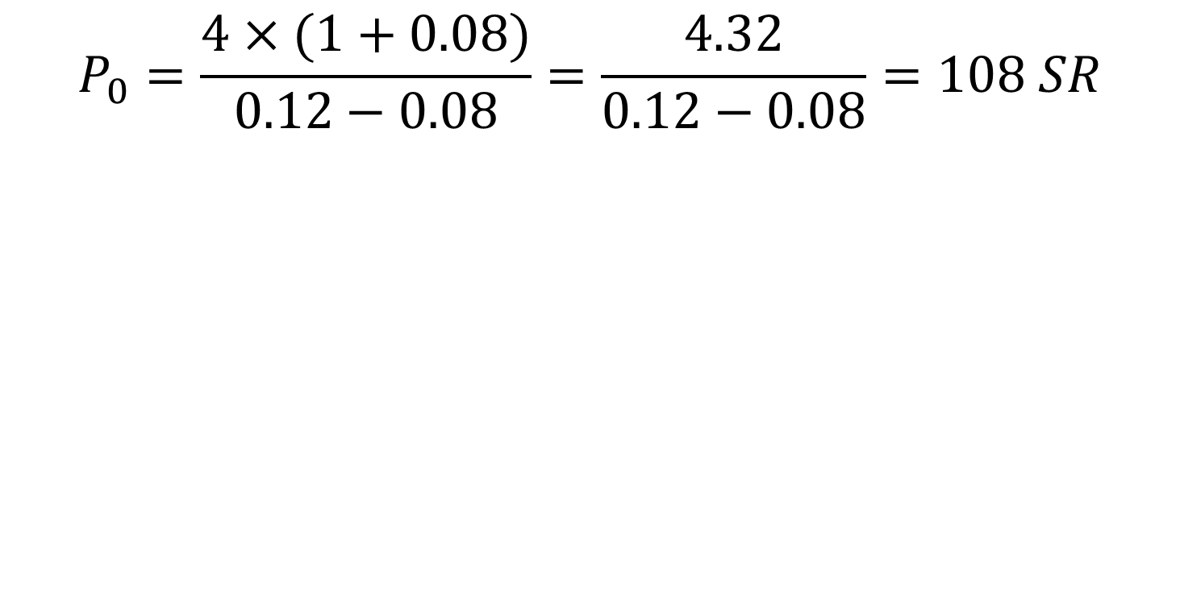
الحل:
$$P_{0}=\frac{4×(1+0.08)}{0.12−0.08}=\frac{4.32}{0.12−0.08}=108 SR$$

Slide 46

بحمد الله

